Slide 1
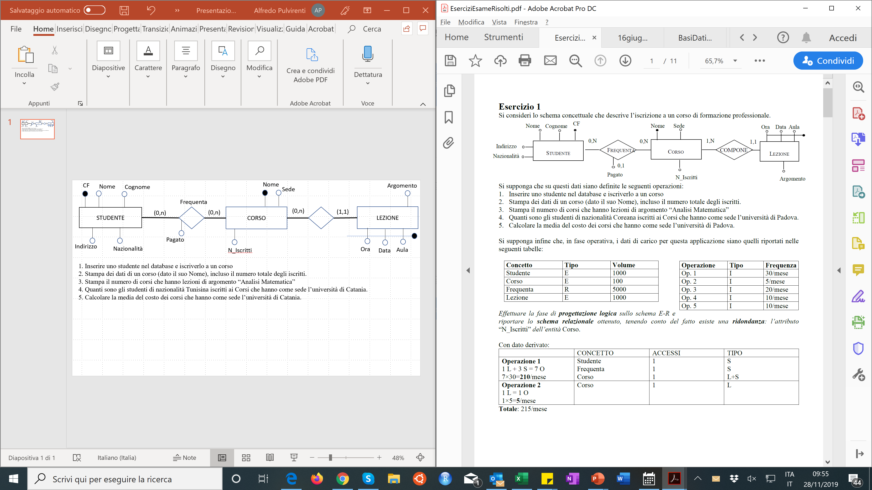
CF
Nome
Cognome
Nome
Argomento
Sede
Frequenta
STUDENTE
(0,n)
(0,n)
CORSO
(0,n)
(1,1)
LEZIONE
Pagato
N_Iscritti
Indirizzo
Nazionalità
Ora
Aula
Data
1. Inserire uno studente nel database e iscriverlo a un corso
2. Stampa dei dati di un corso (dato il suo Nome), incluso il numero totale degli iscritti.
3. Stampa il numero di corsi che hanno lezioni di argomento “Analisi Matematica”
4. Quanti sono gli studenti di nazionalità Tunisina iscritti ai Corsi che hanno come sede l’università di Catania.
5. Calcolare la media del costo dei corsi che hanno come sede l’università di Catania.
Effettuare la fase di progettazione logica sullo schema E-R e riportare lo schema relazionale ottenuto, tenendo conto del fatto esiste una ridondanza: l’attributo “N_Iscritti” dell’entità Corso.

Slide 2
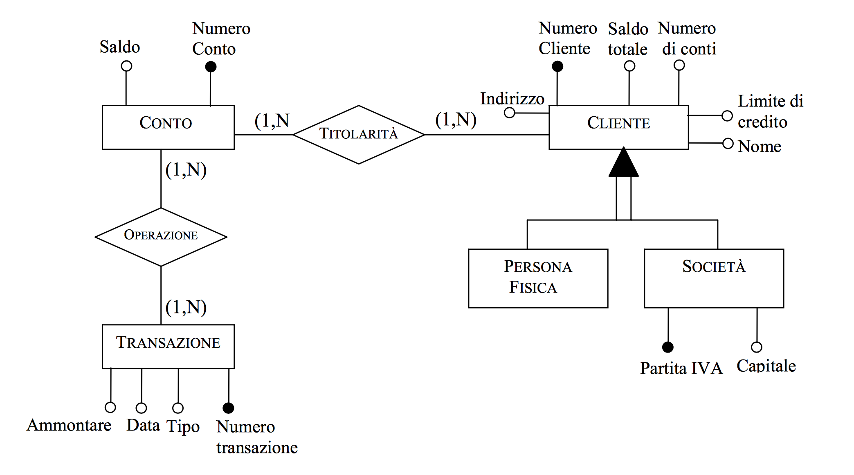
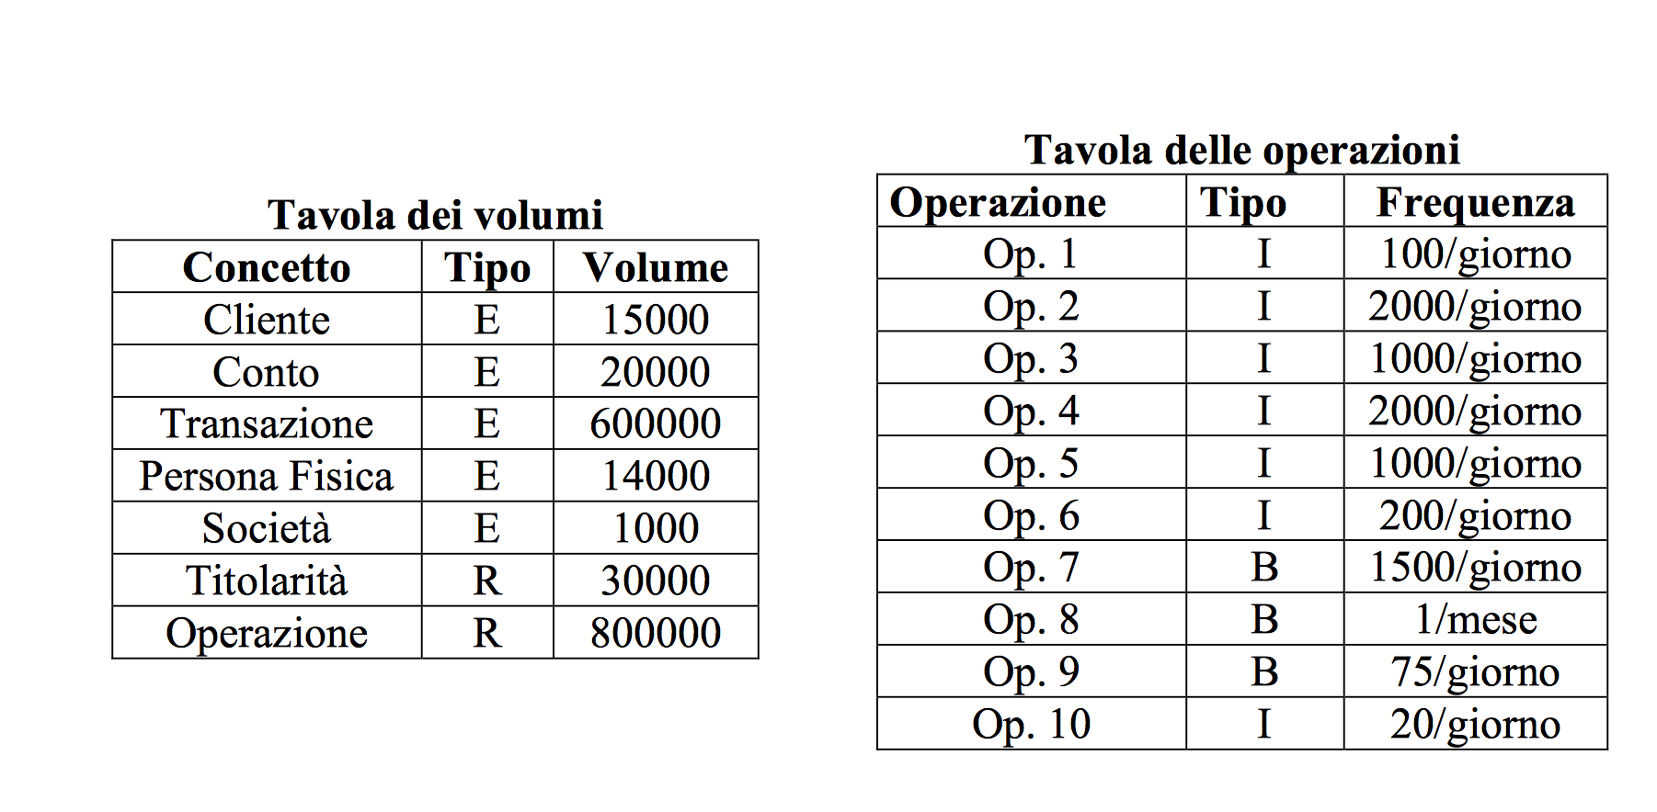
Si consideri lo schema concettuale, che descrive i dati di conti correnti bancari. Un cliente può essere titolare di più conti correnti e che uno stesso conto corrente può essere intestato a diversi clienti.
Effettuare la progettazione logica considerando le seguenti operazioni principali e volumi:
Operazione 1: Apri un conto corrente ad un cliente. Operazione 2: Leggi il saldo totale di un cliente. Operazione 3: Leggi il saldo di un conto. Operazione 4: Ritira i soldi da un conto con una transazione allo sportello. Operazione 5: Deposita i soldi in un conto con una transazione allo sportello. Operazione 6: Mostra le ultime 10 transazioni di un conto. Operazione 7: Registra transazione esterna per un conto. Operazione 8: Prepara rapporto mensile dei conti. Operazione 9: Trova il numero dei conti posseduti da un cliente. Operazione10: Mostra le transazioni degli ultimi 3 mesi dei conti delle società con saldo negativo.

Slide 3
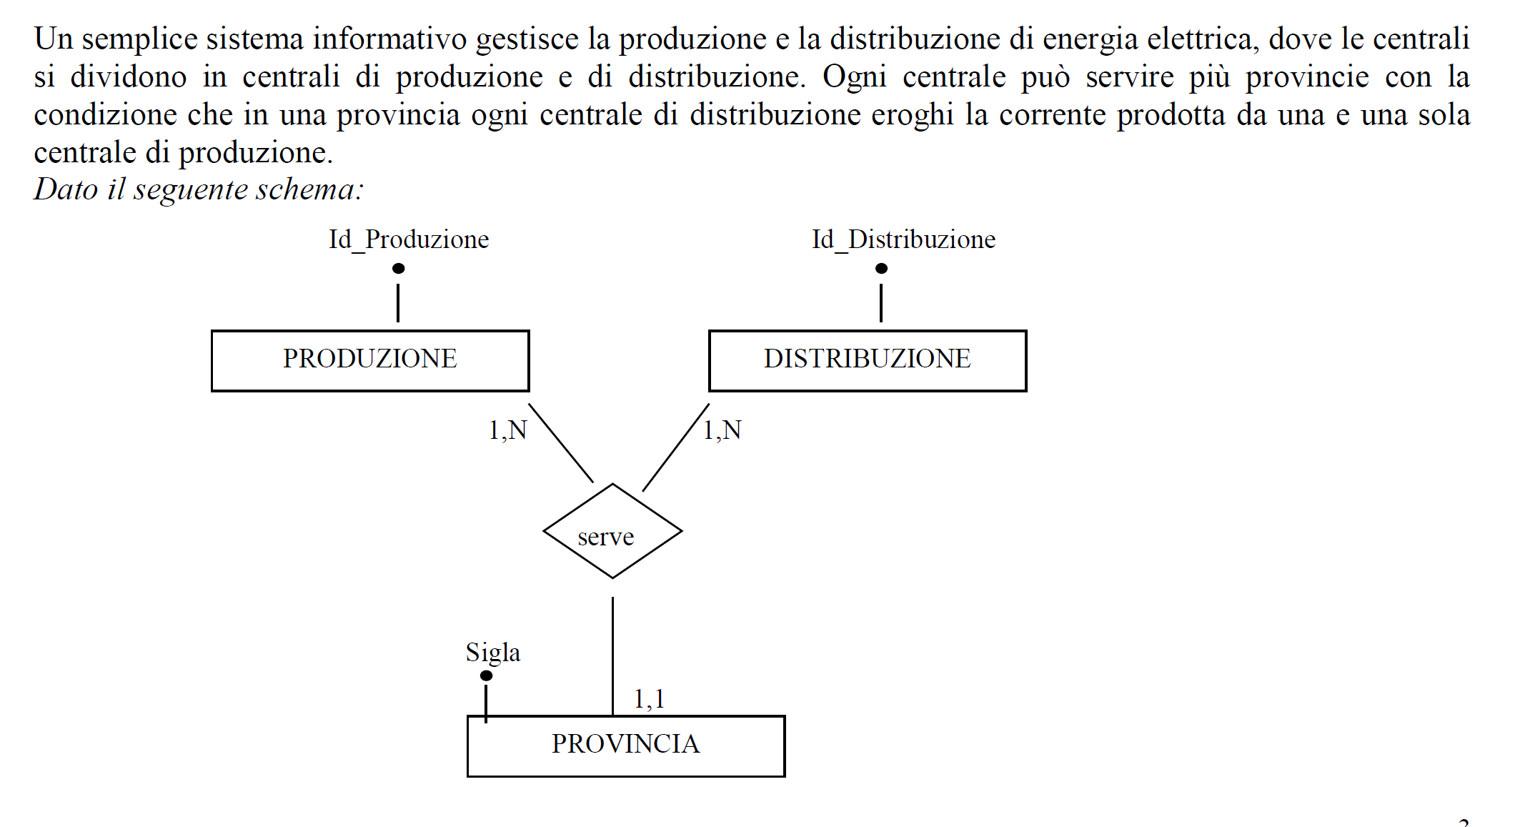
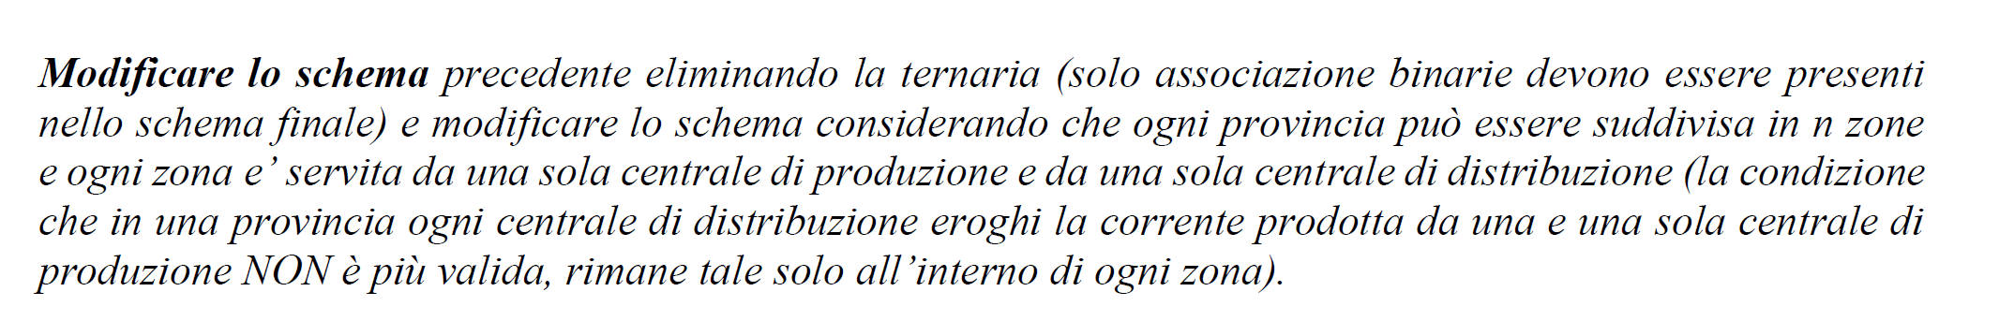

Slide 4
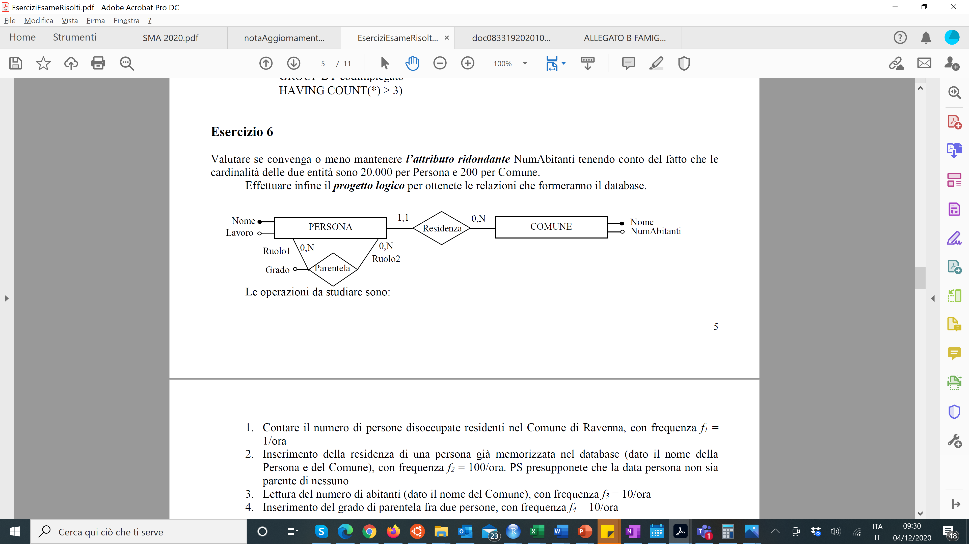

Slide 5
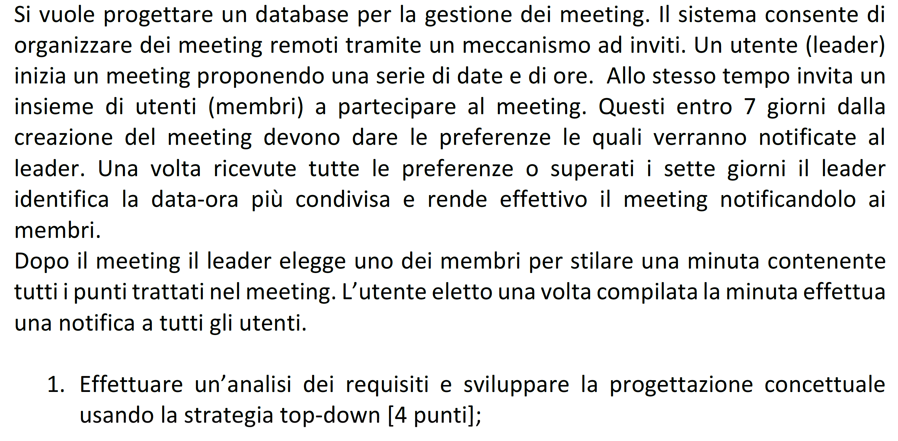

Slide 6
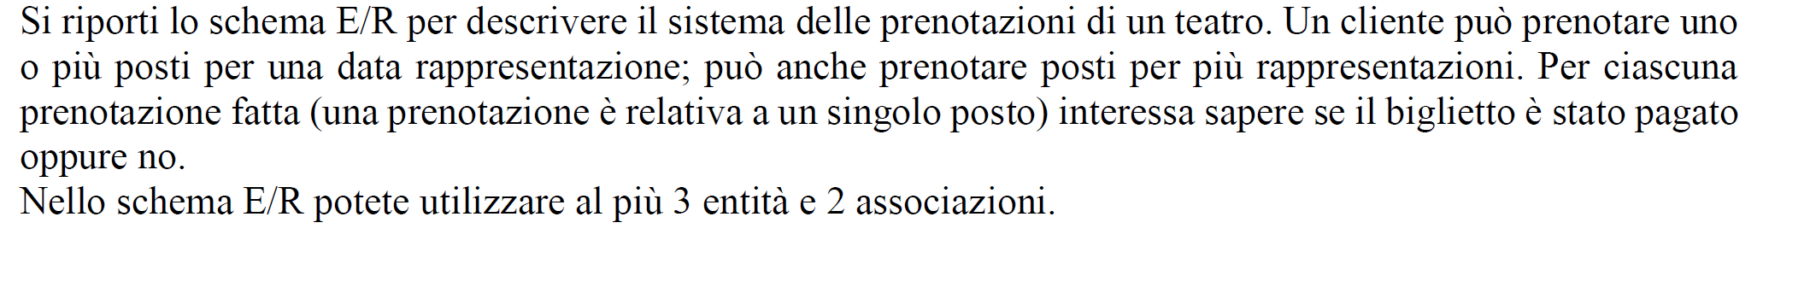

Slide 7
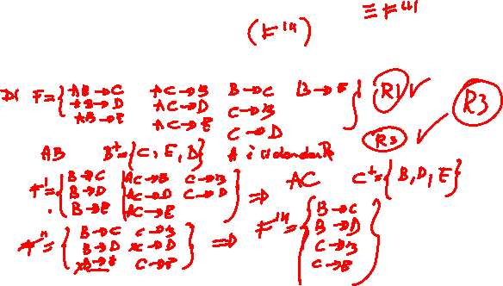

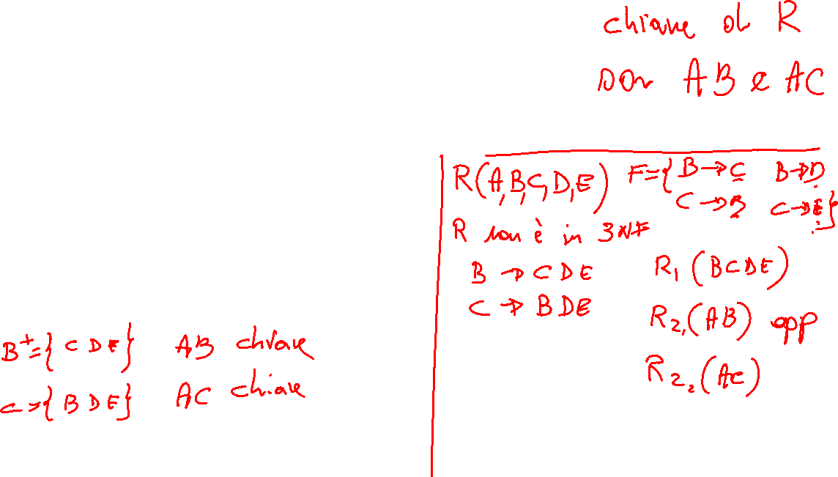
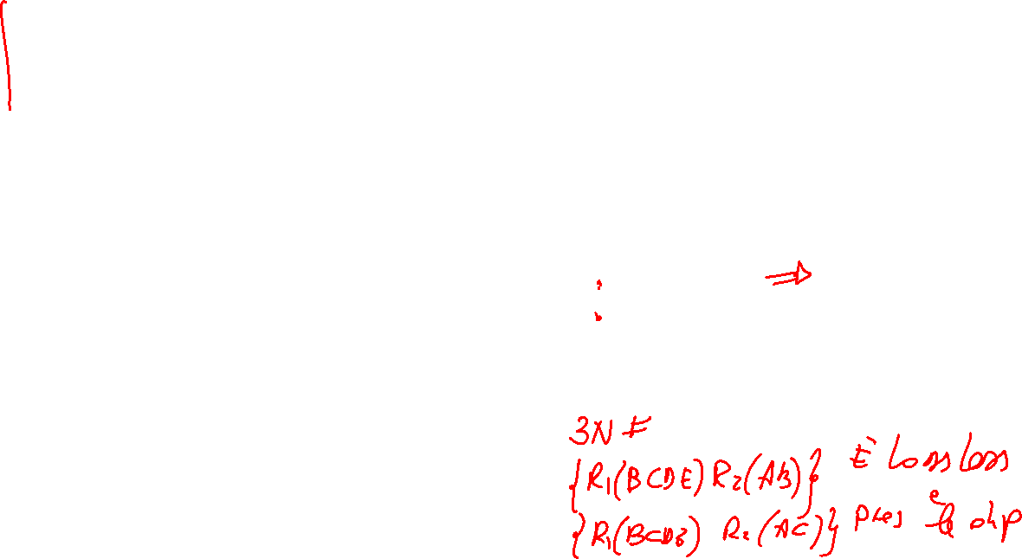
R(A,B,C,D,E) F={AB→CDE,AC→BDE,B→C,C→B,C→D,B→E}
Calcolare un ricoprimento minimale
Trovare le chiavi di R
Dire se R e’ in 3NF ed in tal caso decomporlo in 3NF

